Slide 1
Gaz d’échappement & risque cancérogène
Intervenante :
Mélanie QUINIOU
Ingénieure chimiste

Slide 2
Les gaz d’échappement ?
Gaz d’échappement de moteurs diesel (Groupe 1 du CIRC : Agent cancérogène pour l’Homme) Gaz d’échappement de moteurs à essence (Groupe 2B du CIRC : Agent qui peut être cancérogène pour l’Homme)
Phase gazeuse Phase qui provient des gaz suivants : Oxydes d'azote à l’origine d’une irritation cutanée et/ou des muqueuses des voies respiratoires supérieures (bronchiques, alvéolaires) pouvant conduire à des œdèmes pulmonaires ou des emphysèmes Monoxyde de carbone pouvant conduire à une intoxication au monoxyde de carbone : fatigue, nausées, maux de tête, perte de connaissance, comas parfois mortels… | Phase particulaire Phase qui provient principalement de l’ignition des carburants Diesel/Essence : Particules riches en Hydrocarbures Aromatiques Polycycliques cancérogènes comme le formaldéhyde ou le benzène, à l’origine d’infections respiratoires. La très petite taille de ces particules leur permet d’atteindre les bronches et les alvéoles pulmonaires. Il y a un risque accru de cancer des poumons et, dans une moindre mesure, un risque de cancer de la vessie.

Slide 3
Les points abordés…
Présentation d’une 1ère étude de cas : Pathologies pulmonaires chez des contrôleurs techniques Poids Lourds
Présentation d’une 2nde étude de cas : Inquiétude des mécaniciens et des carrossiers Poids Lourds lors du changement des filtres à particules

Slide 4
1ère étude de cas : Pathologies pulmonaires chez des contrôleurs techniques Poids Lourds
Entretien infirmier
Salarié en recherche étiologique et traité pour une toux chronique
Examens cliniques tendent à incriminer les gaz d’échappement
Etude de poste
Analyse de FDS et recherche d’informations toxicologiques
Observation des situations de travail
Salarié inquiet de son exposition à l’AdBlue
Bilan de l’exposition des contrôleurs techniques au risque chimique

Slide 5
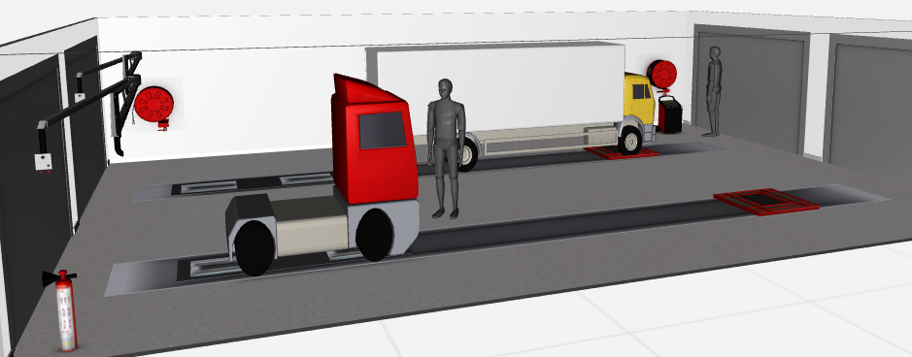
1ère étude de cas :
L’activité des contrôleurs techniques
Les contrôleurs techniques prennent en charge un véhicule depuis sa réception jusqu’à sa livraison aux clients, ce qui implique la réalisation de :
tâches administratives (identification du véhicule par exemple) ;
contrôles divers et variés (contrôle du freinage, de l’éclairage, de la pollution etc…).
↓ Notion de phases exposantes et non exposantes

Slide 6
1ère étude de cas :
Un peu de théorie…
Principes généraux de prévention
Suppression du risque
Choix de moteurs électriques ;
Placement des moteurs à l’extérieur du local de travail.
Diminution du niveau des émissions polluantes
Limitation du nombre de véhicules ;
Ventilation générale de l’atelier ;
Captage des gaz d’échappement à la source ;
Protocole de travail réduisant les phases exposantes.
Réduction du nombre de salariés exposés et des niveaux/de la durée d’exposition
Isolement des postes de travail polluants ;
Utilisation de cabines de péage/de parking ventilées ;
Rotation aux postes de travail.

Slide 7
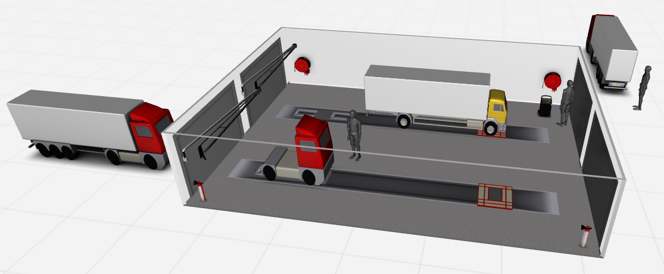
1ère étude de cas : Le plan de la structure
Deux lignes de contrôle pouvant accueillir jusqu’à 4 véhicules simultanément…
Contrôle de la direction
Contrôle du freinage
Contrôle de la pollution

Slide 8
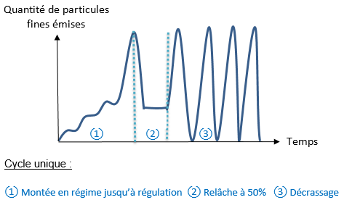
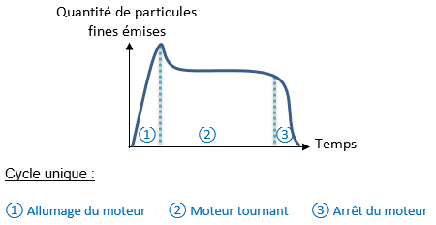
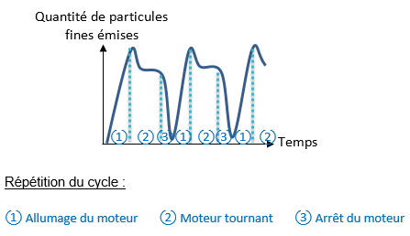
1ère étude de cas :
L’influence du type de contrôle
Le contrôle de la direction
Le contrôle du freinage
Le contrôle de la pollution
↓ Un gaz d’échappement plus ou moins riche en particules fines selon le type de contrôle

Slide 9
1ère étude de cas :
L’influence du type de contrôle
Le contrôle de la direction et du freinage
2-3m
1m
↓ L’exposition aux gaz d’échappement est importante si le contrôleur se trouve dans la fosse et faible si le contrôleur est à hauteur

Slide 10
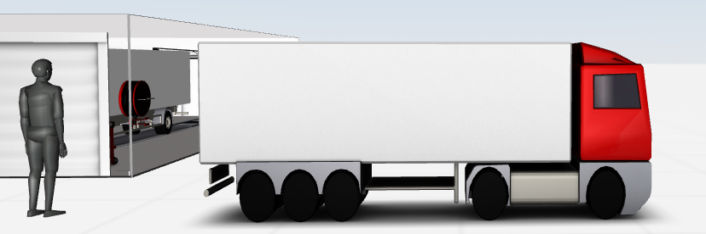
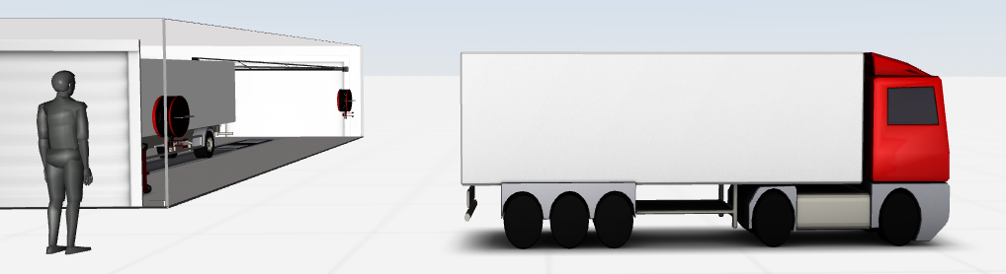
1ère étude de cas :
L’influence du type de contrôle
Le contrôle de la pollution
↓ Proximité de l’opérateur par rapport au pot
↓ Eloignement suffisant de l’opérateur
↓ Eloignement suffisant de l’opérateur
1m
10m
15m

Slide 11
1ère étude de cas :
L’influence du type de contrôle
1er bilan :
Emissions variables selon le type de contrôle
Exposition aux gaz d’échappement plus ou moins importante selon la position du contrôleur
↓ De nombreux paramètres, dont certains difficilement palpables, à prendre en compte
1ère réponse :
Arrêt du moteur dès que possible pour limiter les émissions
Rotation sur les différents postes de travail pour limiter les expositions
Eloignement des Poids Lourds de la sortie de l’atelier
Réflexion sur une ventilation de la fosse
↓ Pas de réponse concernant l’adaptation des cycles moteurs

Slide 12
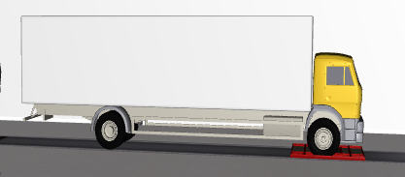
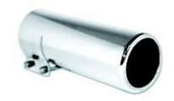
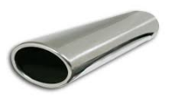
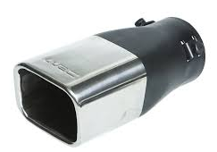
1ère étude de cas :
La diversité des véhicules
Position du pot d’échappement :
Forme du pot d’échappement :

Slide 13
1ère étude de cas :
La diversité des véhicules
2nd bilan :
Problématique de longueur du flexible et de forme du pot (système d’aspiration mal conçu)
Problématique d’accessibilité au pot (carrosserie non adaptée)
↓ Incapacité quasi-totale de venir adapter le système de captage des gaz d’échappement
2nde réponse :
Remplacer le flexible par un modèle de plus grande longueur
Investir dans des embouts de différentes formes à adapter sur le système d’aspiration
Prévoir une plateforme pour accéder aux pots hauts
↓ Pas de réponse concernant les carrosseries non adaptées et les pots diffuseurs

Slide 14
1ère étude de cas :
L’influence des facteurs environnementaux
Le vent
↓ Situation favorable qui va éloigner les gaz de l’atelier

Slide 15
1ère étude de cas :
L’influence des facteurs environnementaux
Le vent
↓ Situation défavorable qui va ramener les gaz vers l’atelier

Slide 16
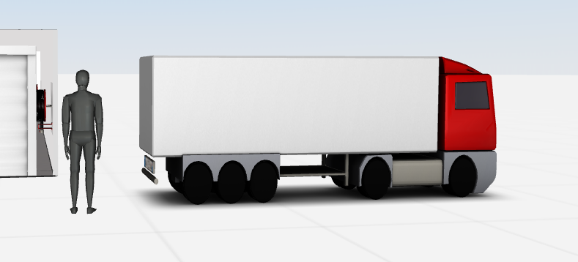
1ère étude de cas :
L’influence des facteurs environnementaux
La température
Air froid
Air chaud
↓ Situation normale de températures qui va dissiper les gaz

Slide 17
1ère étude de cas :
L’influence des facteurs environnementaux
La température
Air chaud
Air froid
↓ Situation d’inversion des températures qui va concentrer les gaz

Slide 18
1ère étude de cas :
L’influence des facteurs environnementaux
3ème bilan :
Problématique de rotation des vents
Problématique d’inversion des températures
↓ Incapacité de prédire ces éléments naturels
3ème réponse :
Fermer les portes de l’atelier lors du contrôle de la pollution
Limiter le personnel à proximité de cette activité
Explorer la piste de la cabine de parking ventilée
↓ Pas de réponse concernant la température

Slide 19
1ère étude de cas :
…en pratique ?
Principes généraux de prévention
Suppression du risque
Choix de moteurs électriques ;
Placement des moteurs à l’extérieur du local de travail.
2. Diminution du niveau des émissions polluantes
Limitation du nombre de véhicules ;
Ventilation générale de l’atelier ;
Captage des gaz d’échappement à la source ;
Protocole de travail réduisant les phases exposantes.
3. Réduction du nombre de salariés exposés et des niveaux/de la durée d’exposition
Isolement des postes de travail polluants ;
Utilisation de cabines de péage/de parking ventilées ;
Rotation aux postes de travail.

Slide 20
1ère étude de cas :
La suite envisagée
Divers axes de travail :
Aide à la conception d’une fosse ventilée :
Résultats de cette étude qui ont été transmis à la société mère ;
Projet de fosse ventilée en développement dans le groupe ;
Appui technique supplémentaire sur l’exposition des contrôleurs dans une fosse ventilée.
2. Aide pour la création d’un support de sensibilisation aux risques :
Projet de créer un module de sensibilisation aux risques intégré à la formation des contrôleurs techniques ;
Appui technique supplémentaire pour informer sur les pathologies liées à une exposition des contrôleurs aux agents chimiques.
Sans réponse de la société mère, cette suite n’a pu voir le jour…

Slide 21
2nde étude de cas : Inquiétude des mécaniciens et des carrossiers Poids Lourds lors du changement des FAP
Aide à la création de l’activité
Contrôle de l’adéquation des équipements de protection individuelle
Information des salariés
Animation de plusieurs cessions d’information aux salariés du siège
Extension du dispositif aux salariés des autres sites de la Vienne
Cession du support pour sensibilisation des sites hors Vienne
Révision du protocole de remplacement des filtres à particules
Aide dans le choix des équipements de protection collective

Slide 22
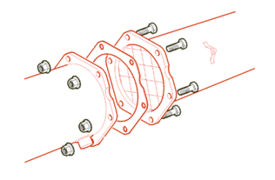
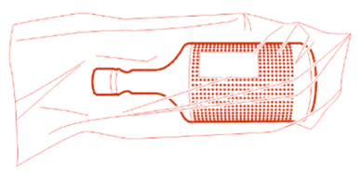
2nde étude de cas :
Le protocole de changement des FAP
Le protocole prévu en interne
1- Dépose du FAP
2- Confinement du FAP dans un emballage hermétique
3- Recueil des équipements souillés dans un sac hermétique
↓ Ajout de la phase de nettoyage du poste de travail au protocole prévu initialement

Slide 23
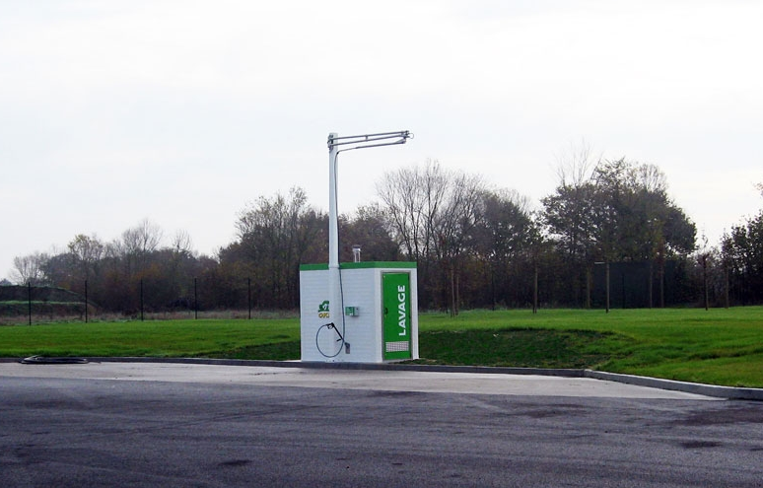
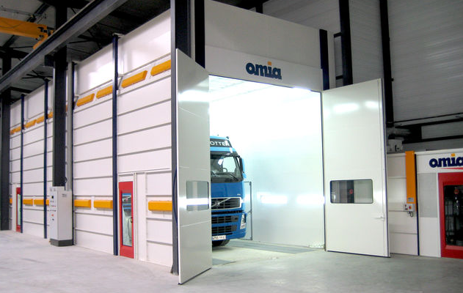
2nde étude de cas :
Les équipements de protection collective
Les équipements prévus en interne
Aire de lavage
ou
Cabine de peinture
↓ Aire de lavage privilégiée car en extérieur, relativement loin de l’atelier, souvent disponible, nettoyage de la zone facilité
↓ Cabine de peinture envisagée lors d’intempéries…

Slide 24
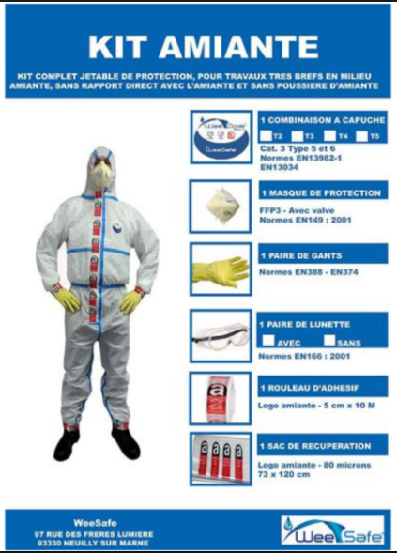
2nde étude de cas :
Les équipements de protection individuelle
Les équipements imposés par le groupe
Kit amiante comprenant :
1 combinaison de type V/VI
1 demi-masque filtrant de type FFP3 (valve)
1 paire de gants en latex
1 paire de lunettes masques
1 rouleau d’adhésif
1 sac de récupération
↓ Modification du kit avec le remplacement des gants pour une paire en nitrile mieux adaptée à l’exposition des mécaniciens

Slide 25
2nde étude de cas :
L’information des salariés
La sensibilisation aux gaz d’échappement et particules fines
Sites en Vienne | Nombre de participants | Sessions de sensibilisation
Châtellerault | 6 salariés | 2 groupes le 22/11/2017
Montmorillon | 6 salariés | 2 groupes le 12/12/2017
Poitiers | 17 salariés 3 salariés | 2 groupes le 21/09/2017 1 groupe le 14/12/2017
Loudun | 2 salariés | 1 groupe sensibilisé en interne
TOTAL | 34 salariés
↓ 45min d’exposé et 15min de questions d’où est ressortie une inquiétude générale des salariés sur le risque chimique

Slide 26
2nde étude de cas :
L’information des salariés
La sensibilisation aux gaz d’échappement et particules fines
Sites hors Vienne | Départements
Niort | Deux-Sèvres (79)
Fontenay-Le-Comte
Chail
Challans | Vendée (85)
Les Sables
Guéret | Creuse (23)
Limoges | Haute-Vienne (87)
↓ Répercussion de l’intervention sur les sites Bernis Trucks de 4 autres départements

Slide 27
2nde étude de cas :
La suite envisagée
Un axe de travail majeur :
L’aide à l’identification du risque chimique
A l’issue des sensibilisations, les nombreux échanges avec les salariés ont montré une inquiétude croissante pour leur santé surtout depuis le développement de pathologies liées à une exposition à l’amiante ;
Proposition de réaliser une étude complète et spécifique au risque chimique sur le site de Poitiers dont les conclusions et axes d’améliorations serviront également pour les autres sites en Vienne.
Adhésion de l’entreprise à cette proposition et satisfaction du Médecin du travail comme des salariés qu’il suit !

